Slide 1
麻薬及び向精神薬講習会 「麻薬，向精神薬等の取扱いについて」
令和７年９月26日
鹿児島県保健福祉部薬務課

Slide 2
内容
麻薬年間届について
麻薬免許の継続申請について
麻薬の取扱いについて
向精神薬の取扱いについて
覚醒剤原料の取扱いについて
医療用麻薬及び向精神薬等に関する違反・
事故事例について

Slide 3
麻薬年間届について

Slide 4
麻薬年間届
麻向法 第48条，第49条（麻薬管理者・麻薬研究者の届出）
麻薬管理者・麻薬研究者は，毎年11月30日までに，次に掲げる事項を都道府県知事に届け出なければならない。
（１）前年の10月1日に所有した麻薬の品名及び数量
（２）前年の10月1日からその年の9月30日までの間に
譲り渡し，又は譲り受けた麻薬の品名および数量
（３）その年の9月30日に所有した麻薬の品名および数量
麻薬施用者が１名で，麻薬管理者がいない麻薬業務所は，麻薬施用者が届け出を行ってください。

Slide 5
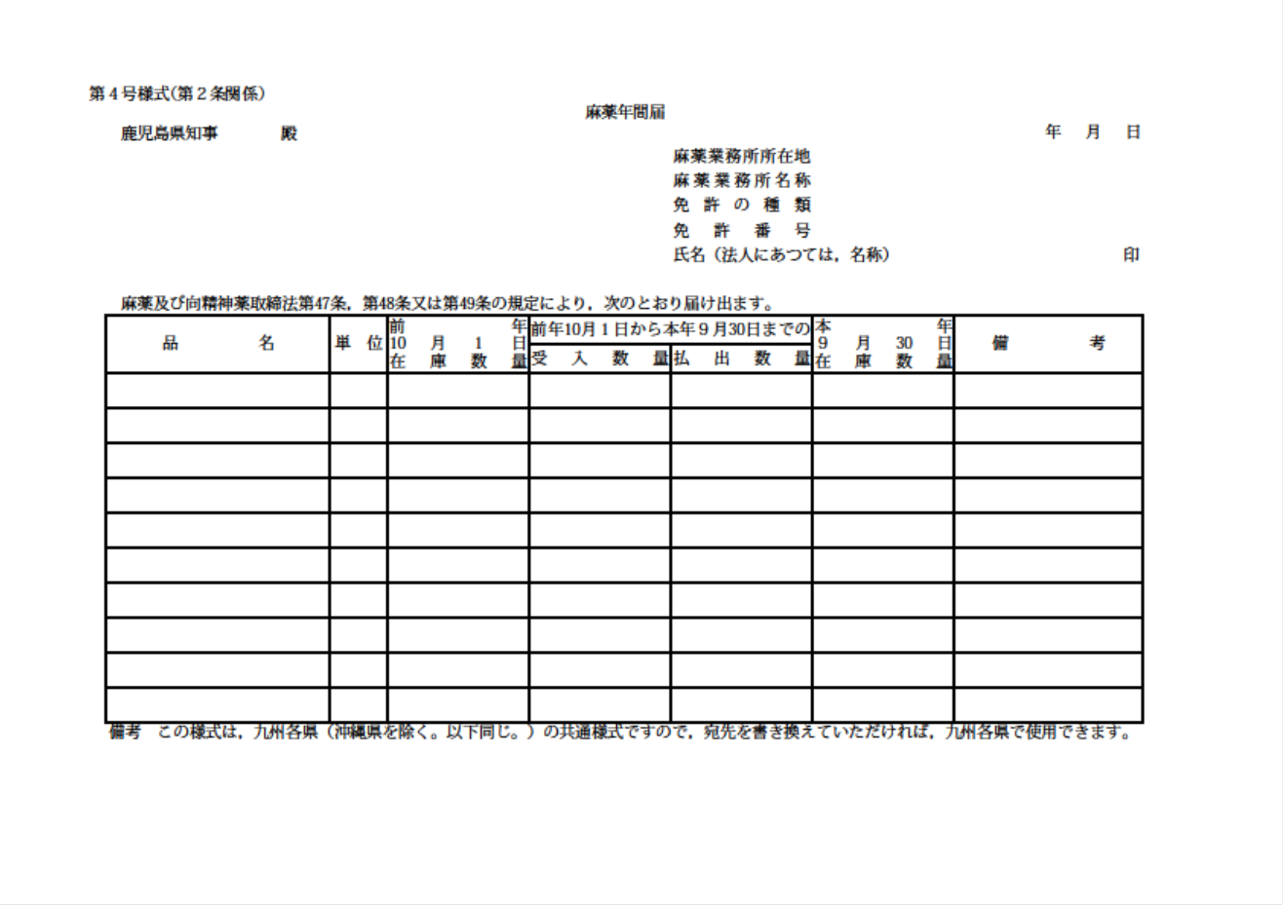
麻薬年間届記載上の注意
麻薬業務所の住所・名称
医療法人でも管理者or
施用者の個人名で
麻薬管理者，施用者，研究者
第○○○○○○号
押印は不要
管理者，施用者，研究者の個人名
前年10月１日から本年９月30日までに取り扱った麻薬を届出
（取扱いがない場合も「所有なし」と記載し提出）

Slide 6
基本的な記入例
帳簿から期間中の受入量，
払出量を集計し，記載
商品名・規格
品名 | 単 位 | 前年 10月1日 在庫数量 | 前年10月1日から 本年9月30日までの |  | 本年 9月30日 在庫数量 | 備考
 |  |  | 受入数量 | 払出数量
MSｺﾝﾁﾝ錠 60mg | T | 30 | 100 | 95 | 35
MSｺﾝﾁﾝ錠 １0mg | T | 18 | 0 | 15 | 3
前年の年間届出状況を確認
帳簿と在庫
の数を照合

Slide 7
患者等から返品された麻薬（例１）
→調剤済麻薬廃棄届提出済の例
患者家族から20錠の返品を
受け，その20錠を廃棄した場合
返却分は別枠に記載
品名 | 単 位 | 前年 10月1日 在庫数量 | 前年10月1日から 本年9月30日までの |  | 本年 9月30日 在庫数量 | 備考
 |  |  | 受入数量 | 払出数量
MSｺﾝﾁﾝ錠 10mg （返却分） | T | 0 | 20 | 20 | 0
MSｺﾝﾁﾝ錠 １0mg | T | 200 | 100 | 250 | 50
備考欄に記載する事項なし

Slide 8
患者等から返品された麻薬（例２）
患者から85錠の返品を受け，60錠再利用，10錠廃棄した場合
返却分は別枠に記載
品名 | 単 位 | 前年 10月1日 在庫数量 | 前年10月1日から 本年9月30日まで |  | 本年 9月30日 在庫数量 | 備考
 |  |  | 受入数量 | 払出数量
MSｺﾝﾁﾝ錠 10mg （返却） | T | 0 | 85 | 70 | 15 | 60Ｔ再利用
MSｺﾝﾁﾝ錠 １0mg | T | 200 | 100 | 250 | 50
再利用した数＋廃棄した数
備考欄には再利用した数のみを記載
8

Slide 9
麻薬廃棄届例と麻薬事故届例
調剤で払い出した数と，
廃棄届で廃棄した数の合計
廃棄した数量と
日付を記載
品名 | 単 位 | 前年 10月1日 在庫数量 | 前年10月1日から 本年9月30日までの |  | 本年 9月30日 在庫数量 | 備考
 |  |  | 受入数量 | 払出数量
フェントス テープ4mg | 枚 | 42 | 35 | 21 | 56 | R7.6.1麻薬廃棄届 により廃棄(7枚)
MSｺﾝﾁﾝ錠 60mg | T | 142 | 200 | 263 | 79 | 払出中１Ｔは紛失 （R6.11.1事故届）
事故の対象の数＋
事故届の提出日
調剤で払い出した数＋
事故の対象となった数

Slide 10
麻薬年間届の提出
１ 受付日時
令和７年１０月１日（水） ～ 令和７年１１月２８日（金）
午前９時～午後５時（正午～午後１時は除く）
２ 提出方法
薬務課宛てに郵送または持参（県庁３階）
送付先：〒８９０-８５７７
鹿児島市鴨池新町１０番１号
鹿児島県保健福祉部薬務課麻薬係
３ その他
・ ９月３０日現在の在庫数量は，現品の数量確認を必ず
行ってください。
・ 麻薬年間届は写しを保管し，１部のみ提出してください。
・ 麻薬の取り扱いがない場合でも，品名欄に「取扱いなし」
と記載し，提出してください。

Slide 11
麻薬免許の継続申請について

Slide 12
免許継続申請対象者の番号
有効期間が
令和７年12月31日まで
の免許所有者
継続対象者
第 05 △□□□号
※ 有効期間の開始日が令和５年のもの
免許番号が「05」で
始まる麻薬取扱者が対象
手続き漏れがないようにお願いします。

Slide 13
継続申請に必要なもの（管理者・施用者・研究者）
①麻薬取扱者免許申請書（管理者・施用者・研究者）
※従前の免許証の記載内容の確認をお願いします。
（住所の変更はないか，従たる施設に変更はないか等）
→変更があった場合，事前に記載事項変更届を提出
※備考欄に従前の免許番号を記載
※新様式（令和６年12月12日～）で作成・提出してください。
②申請者の診断書
※同一個人で施用者と管理者を同時申請する際は１通で可。
③申請手数料（県収入証紙：4,000円）
※施用者と管理者を同時申請する際は8,000円
（研究者のみ）研究計画書
（保管庫や保管場所変更になった場合） 図面

Slide 14
継続申請に必要なもの（卸売業者）
①麻薬取扱者免許申請書（卸売業者）
※新様式（令和６年12月12日～）で作成・提出してください。
②組織図（業務を行う役員について明記）
※代表取締役は必ず業務を行う役員になる（複数の場合も）
※個人開設の場合は不要
③業務を行う役員の診断書
※個人の場合は開設者
④申請手数料（県収入証紙：14,800円）
変更事項があれば，関連する書類（図面等）

Slide 15
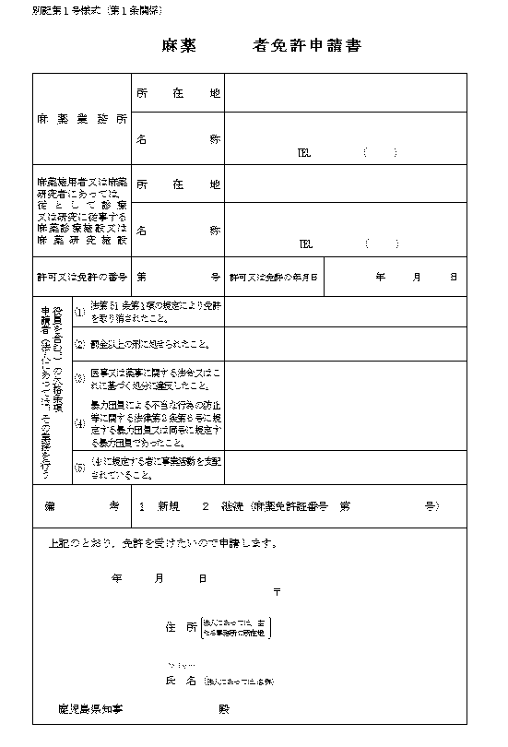
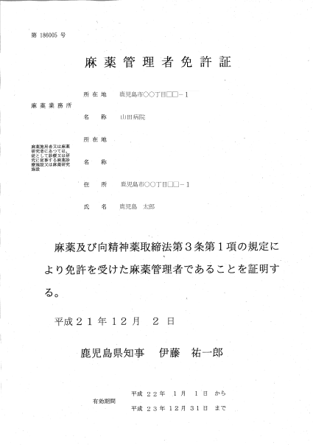
記載内容について
施用
０５○○○○
麻 薬 施 用 者 免 許 証
鹿児島市○○町□□-△△
○○○○病院
鹿児島市○○町□□-△△
・継続申請は表記どおり記入。
・変更がある場合は，事前に 記載事項変更届を提出。
更新前の免許番号０５○○○○
令和４年12月10日
鹿児島県知事 塩田 康一
免許年月日
令和５年 １月 1日 から
令和７年12月31日 まで
押印は不要

Slide 16
業務を行う役員の組織図（卸売業者）
 |  | 業務内容
○ | 代表取締役 ○○ ○○ | 業 務 全 般
○ | 代表取締役 ×× ×× | 業 務 全 般
 | 取締役 □□ □□ | 総 務 担 当
○ | 取締役 △△ △△ | 販 売 担 当
 | 監査役 ▽▽ ▽▽
代表取締役(業務を行う
役員）が複数いる場合，
それぞれ診断書が必要
弊社の業務分業票は上記のとおりであり，麻薬に関する業務を行う
役員は，○印のものです。
令和７年10月１日
鹿児島市○○町○○
株式会社□▽○◇
代表取締役 ○○ ○○

Slide 17
継続申請時の注意事項
申請書提出後，記載事項に変更が生じた
【対応】
現行の免許証に対する記載事項変更届を
提出してください。
※ 現行の免許証を書き換えるとともに，変更
された内容を継続申請書に反映します。
17

Slide 18
継続申請時の注意事項
申請書作成時期に異動があった
【対応】
①記載事項変更届を提出
②異動元から異動先へ，継続対象者である旨の伝達を確実に行い，継続する場合は，異動先の病院で継続申請を行う。
※ 異動者の継続申請が漏れ，申請書が
提出されないことがあります。

Slide 19
免許継続申請の受付日時について
【窓口】
日時 | 窓口 | 対象
10月１日（水）～10月３日（金） 午前８時30分～午後５時 （正午～午後１時を除く） | 県庁３階 薬務課 | 麻薬卸売業者
10月６日（月）～10月10日（金） 午前８時30分～午後５時 （正午～午後１時を除く） |  | 病院 診療所 動物診療施設 麻薬研究者
※窓口に持参される場合は，収入証紙を購入してからお越し下さい。
【郵送】
受付期間：10月１日（水）～10月17日（金）
簡易書留，特定記録，レターパック等での送付を推奨します。

Slide 20
今後の流れ
免許継続申請書類の提出を受け，
12月中旬までに新免許証を送付
以下の書類を薬務課に送付
・麻薬取扱者免許証返納届（旧免許証を添付）
【期間】令和８年１月５日（月）～１月15日（木）
※ 12月中に返納しないようにお願いします。
※ 15日を超過すると，遅延理由書の提出が必要です。
令和８年１月からは06，07，08で始まる
麻薬免許番号のみが有効です。

Slide 21
麻薬の取扱いについて

Slide 22
麻薬の保管・管理
麻薬及び向精神薬取締法（麻向法） 第３４条（保管）
麻薬取扱者は，その所有し，又は管理する麻薬を，その麻薬業務所内で保管しなければならない。
２ 前項の保管は，麻薬以外の医薬品（覚せい剤を除く。）と区別し，かぎをかけた堅固な設備内に貯蔵して行わなければならない。

Slide 23
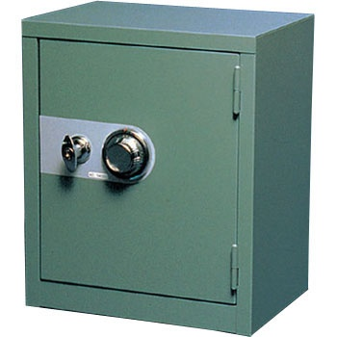
麻薬の保管・管理（麻薬金庫）
麻薬業務所内に設置
麻薬専用
（麻薬，覚醒剤以外の医薬品を保管してはならない）
施錠は２箇所以上が望ましい
重量金庫
又は固定
手提げ金庫，スチール製のロッカー，事務机の引き出し等は麻薬の保管庫とはなりません。

Slide 24
麻薬の譲渡・譲受
麻向法 第２４条（譲渡），２６条（譲受）
譲渡
施用・交付
鹿児島県内の
麻薬卸売業者
麻薬診療施設
麻薬小売業者
患者
譲渡証
譲受証
返品
（処方変更や死亡退院等の必要でなくなった場合）
返品不可
廃棄
（要手続）
※麻薬診療施設（病院，診療所）と麻薬小売業者（薬局）間での麻薬の譲渡，貸し借りはできません！

Slide 25
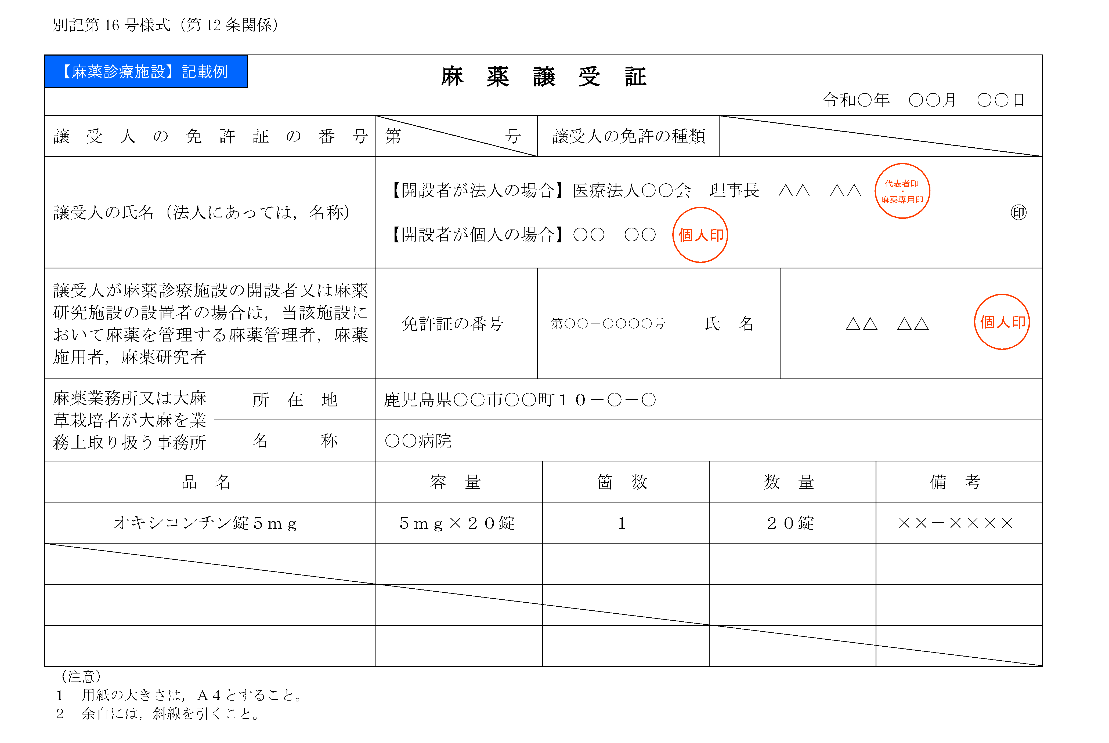
譲受証の記載例
令和６年12月12日～新様式
余白には斜線を引くか，品名に「以下余白」を記載してください

Slide 26
麻薬処方箋（記載事項）
麻向法 第２７条
（施用，施用のための交付及び麻薬処方せん）
① 患者の氏名・年齢（生年月日でも可）
② 麻薬の品名・分量・用法用量
③ 麻薬施用者の記名押印又は署名
④ 処方せんの発行年月日
⑤ 麻薬施用者免許番号
院外処方せんでは，さらに下記も必要になります。
⑥ 患者の住所
⑦ 処方せんの使用期間（有効期限）
⑧ 麻薬診療施設の名称及び所在地

Slide 27
麻薬の記録 帳簿（１）
麻向法 第39条（帳簿）
麻薬管理者は, 麻薬診療施設に帳簿を備え、これに次に掲げる事項を記載しなければならない。
⑴ 当該麻薬診療施設の開設者が譲り受け, 又は廃棄
した麻薬の品名及び数量並びにその年月日
⑵ 当該麻薬診療施設の開設者が譲り渡した麻薬の
品名及び数量並びにその年月日
⑶ 当該麻薬診療施設で施用した麻薬の品名及び数量
並びにその年月日
⑷ 第３５条第１項の規定により届け出た麻薬の品名及
び数量
麻薬事故届
27

Slide 28
麻薬の記録 帳簿（２）
麻向法 第40条（帳簿）
麻薬研究者は，当該麻薬研究施設に帳簿を備え，これに次に掲げる事項を記載しなければならない。
⑴ 新たに管理に属し，又は管理を離れた麻薬の品名
及び数量並びにその年月日
⑵ 製造し，製剤し，又は研究のため使用した麻薬の
品名及び数量並びにその年月日
⑶ 第３５条第１項の規定により届け出た麻薬の品名
及び数量
麻薬事故届
28

Slide 29
麻薬の記録 帳簿記載例（１）
品名：モルヒネ硫酸塩徐放錠｢○○｣10mg 単位：錠
※麻薬診療施設
日付 | 受入 | 払出 | 在庫量 | 備考
10月１日 | 44 |  | 44 | 昨年度から引継ぎ
10月13日 |  | 14 | 30 | 薩摩 太郎
10月14日 |  | 28 | ２ | 薩摩 花子
10月15日 | 100 |  | 102 | ○○ △△支店から購入 lot.12345
10月31日 |  |  | 102 | 在庫確認 □□
11月２日 |  | ２ | 100 | 陳旧化のため麻薬廃棄届により廃棄 立会 薬務課 ■■ ●●
11月８日 | （10） |  | （10） 100 | 薩摩 花子から返却
11月14日 |  | （５） | （５） 100 | 大隅 次郎
11月22日 |  | （５） | 100 | 廃棄 立会 △△㊞ 11月23日 調剤済麻薬廃棄届提出
11月30日 |  |  | 100 | 在庫確認 □□
㊞
㊞
㊞
㊞
29

Slide 30
麻薬の記録 帳簿記載例（２）
品名：ケタラール筋注用500mg（10mL） 単位：V
日付 | 受入 | 払出 | 在庫量 | 備考
９月30日 |  |  | ２ | 在庫確認 □□
10月10日 | 10 |  | 12 | ○○ △△支店から購入 lot.4321～4330
10月12日 |  | １ | 11 | □□動物実験で使用 lot.4321
10月31日 |  |  | 11 | 在庫確認 □□
11月２日 |  | ２ | ９ | 陳旧化のため麻薬廃棄届により廃棄 立会 薬務課 ■■ ●●
11月14日 |  | １ | ８ | 分割使用のため別口座へ lot.4322
㊞
㊞
㊞
㊞
品名；ケタラール筋注用500mg 単位：mL
日付 | 受入 | 払出 | 在庫量 | 備考
11月14日 | 10 |  | 10 | 分割使用のため転記 lot.4322
11月15日 |  | ３ | ７ | △△動物実験で使用 シリンジに３mL充填，２mL使用 １mL廃棄 立会者 ○○
㊞
30

Slide 31
麻薬の記録 記載注意事項
・ 品名，剤型，規格別に口座を設けて記載する。
・ ボールペン等の字が消えないものを用いる。
・ 記載は，麻薬の受入れ又は払出しの都度行う。
・ 最終の記載の日から２年間保存する。
・ 定期的に在庫数量と帳簿数量を照合すること。
31

Slide 32
麻薬の廃棄（１）
●麻薬管理者等が他の職員立会の下廃棄する場合
中止，死亡等により全量施用しなかった麻薬，患者等から返却された麻薬，
散剤・液剤：一部施用し，残った分で再利用しない麻薬
調剤済麻薬廃棄届
麻向法第35条第２項
調剤された麻薬又は麻薬施用者自らが調剤した麻薬を廃棄したとき，廃棄した日から３０日以内に届け出る。
施用に伴う消耗
半錠施用した残りの麻薬，
アンプル内の施用残液
最小単位の一部を施用した残りの麻薬を廃棄する場合（届出不要であるが，帳簿に廃棄の記録を行うこと）

Slide 33
麻薬の廃棄（２）
●県職員の立会の下廃棄する場合
麻薬廃棄届
陳旧化，業務廃止により不要な麻薬，誤調剤，誤調製，汚染
麻向法第２９条
調剤前の麻薬を廃棄したいとき，あらかじめ届け出る。
～廃棄までの流れ～
①（電話連絡後），麻薬廃棄届をＦＡＸ
麻薬業務所
薬務課
②日程調整後，立会廃棄
※当日麻薬廃棄届の原本を受領

Slide 34
麻薬の事故
麻向法 第35条（麻薬事故届）
麻薬取扱者は，その所有し，又は管理する麻薬につき，滅失，盗取，所在不明その他の事故が生じたときは，すみやかにその麻薬の品名及び数量その他事故の状況を明らかにするため必要な事項を届出なければならない。
滅失 | 麻薬がその物理的存在を失うこと。（破損，流失等）
盗取 | 麻薬が盗難された場合。
所在不明 | 麻薬の所在を見失うこと
その他の事故 | 強奪，奪取，詐取された場合。 例）誤調剤した麻薬を患者に渡し，回収できなかった。 偽造処方せんにより麻薬を渡した。

Slide 35
麻薬の事故について
事例 | 事故？
アンプルを落として破損し，薬液が床に飛散した
錠剤を落として割れたが，全量回収した
処方箋と異なる麻薬を払い出し，服用された
持続点滴を行っていたら漏れていた
貼付剤のライナーをはがすのに失敗した
帳簿上の数と金庫の中の数が合わない
○
×
○
○
×
○
麻薬の事故とは，麻薬が適法な使用，廃棄等を原因とせず，有るべきところから無くなること
→誤調剤・誤調製しただけでは事故に該当しません。
回収できたものは廃棄せず，麻薬金庫で保管し，薬務課へ一報をお願いします。

Slide 36
その他麻薬関係届出
麻向法 第９条（麻薬取扱者免許証記載事項変更届）
麻薬取扱者は，免許証の記載事項に変更を生じたときは，１５日以内に，免許証を添えてその旨を届け出なければならない。
○変更届が必要な事例
県外に異動した場合は廃止し，異動先の都道府県で免許を取得する。
・病院・診療所を異動した（管理者は廃止）
→変更事項：麻薬業務所所在地及び名称
・自宅を引っ越した
→変更事項：住所
→変更事項：氏名
・婚姻等により姓が変わった
旧姓併記可能。
新姓（旧姓） 名前
の順
・麻薬を施用する施設が増えた（減った）
→変更事項：従たる施設の追加（削除）
変更により施用者が２人以上になる施設は，麻薬管理者の設置が必要

Slide 37
麻向法 第７条（麻薬取扱者業務（研究）廃止届）
麻薬取扱者は，当該免許の有効期間中に当該免許に係る麻薬業務所における麻薬に関する業務又は研究を廃止したときは，１５日以内に，免許証を添えてその旨を届け出なければならない。
○廃止届の必要が発生するケース（例）
・病院，診療所，研究所を閉鎖した
・県外に異動になった
・退職
・麻薬管理者の場合は，業務所の異動も業務廃止届の 対象となる
廃止により施用者，研究者がいなくなる場合は残余麻薬届等の提出が必要

Slide 38
麻向法 第８条（麻薬免許証返納届）
麻薬取扱者は，その免許の有効期間が満了し，又は第51条第１項の規定により免許を取り消されたときは，１５日以内に，その免許証を返納しなければならない。
業務廃止届とは異なります
業務廃止は有効期限内の廃止
翌年１月１日以降も継続される方も返納届を提出する。
返納により麻薬施用者，麻薬研究者がいなくなる場合は残余麻薬届等の提出が必要

Slide 39
麻向法 第36条（残余麻薬届）
麻薬営業者，麻薬診療施設及び麻薬研究施設でなくなったときは，１５日以内に現に所有する麻薬の品名及び数量を届け出なければならない。
・業務廃止又は返納により麻薬施用者，麻薬研究者が いなくなる場合
50日以内に残余麻薬を譲渡するか廃棄を行う
・法人化の場合
・施設移転の場合
麻向法 第36条第３項（残余麻薬譲渡届）
麻薬営業者，麻薬診療施設，麻薬研究施設でなくなり，所有する麻薬を他へ譲渡した場合は，１５日以内に届け出なければならない。

Slide 40
業務所を移転する場合
免許申請に関する注意事項
麻薬
譲渡
覚醒剤原料
・残余麻薬届
・残余麻薬譲渡届
・覚醒剤原料数量報告書
・覚醒剤原料譲渡届
閉院
Ａ病院
Ｂ町
Ａ病院
Ｃ町
記載事項変更
（業務所の所在地変更）
施用者
管理者
免許を新規に取得
管理者
業務廃止
※要事前取得
40

Slide 41
個人開設→法人化の場合
麻薬
譲渡
覚醒剤原料
・残余麻薬届
・残余麻薬譲渡届
・覚醒剤原料数量報告書
・覚醒剤原料譲渡届
Ａ診療所 （個人開設）
Ａ診療所 （法人）
記載事項変更
（記載事項の変更があれば）
施用者
管理者
免許を新規に取得
管理者
業務廃止
※要事前取得
41

Slide 42
向精神薬の取扱いについて

Slide 43
向精神薬の取扱い（１）
麻向法 第50条の16，規則第３６条（譲受け・譲渡し）
法律で定められた者以外との譲渡・譲受を行ってはいけません。
➀患者に施用のために交付する場合
➁輸入業者，製造製剤業者，卸売業者に返品する場合
➂同一法人の他の病院・診療所に渡す場合
➃治験薬を向精神薬試験研究施設に戻す場合 など
麻向法 第50条の21（廃棄）
乱用防止のため，回収困難な方法で廃棄を行ってください。
許可，届出は必要ありませんが，第１種向精神薬及び第２種
向精神薬を廃棄した時は記録が必要です。

Slide 44
向精神薬の取扱い（２）
麻向法 第50条の21，規則第40条（保管等）
病院，診療所，研究施設，薬局に保管し，業務に従事する者が実地に盗難の防止につき必要な注意をする場合を除き，かぎをかけた設備内で行わなければなりません。
麻向法 第50条の22，規則第41条（事故の届出）
所在不明の数量が規定する数量以上であった場合，向精神薬事故届を提出して下さい。ただし，盗難，強奪であることが明らかな場合は，規定する数量以下であっても県知事に届け出るとともに警察署にも届け出て下さい。
規定する数量
錠剤，カプセル剤，坐剤：１２０個
注射剤：１０アンプル

Slide 45
向精神薬の取扱い（３）
麻向法 第50条の23（記録）
第１種向精神薬及び第２種向精神薬を譲り受け，譲り渡し，又は廃棄したときは，次の事項を記録し，２年間保存しなければなりません。
１ 向精神薬の品名・数量
２ 年月日
３ 譲受け又は譲渡しの相手方の営業所等の名称・所在地
伝票の保存をもって記録に代えることができますが，他の薬品の伝票とは別に綴ってください。
※調剤等で患者に譲り渡した分は除く

Slide 46
向精神薬の正しい取扱い
医療機関による不適切な取扱いが発生しています！！
事例１）精神科医師による向精神薬の無診療処方事案
事例２）大量の向精神薬紛失事案
【向精神薬の基本的なルール】
譲受け・譲渡し ：法律で定められた者以外との譲渡・譲受をしてはいけません。
※向精神薬の不正譲渡（営利目的）の場合，５年以下の拘禁刑，又は情状により
100万円以下の罰金の併科
管理・保管：向精神薬は鍵付きのロッカーや保管庫に保管し，盗難防止に
努めてください。
記録：第1種，第2種向精神薬の譲り受け，譲り渡し，廃棄した場合
は必要事項を記録し，記録は2年間保管してください。
※違反した場合は20万円以下の罰金
廃棄：乱用防止のため，向精神薬は適切に廃棄してください。
事故：規定の数量以上の向精神薬の事故が生じた場合には
速やかに届け出てください。
※違反した場合は20万円以下の罰金

Slide 47
覚醒剤原料の取扱いについて

Slide 48
覚醒剤原料の取扱い（１）
覚醒剤取締法（覚取法） 第30条の12（保管）
保管庫は，病院・診療所・研究所・薬局内の鍵のかかる場所（施錠設備のある薬品庫・倉庫のほかロッカー，金庫）に保管してください。
麻薬金庫に保管することはできません。
覚取法 第30条の９，10規則第40条（譲渡及び譲受）
麻薬と同様に譲受証を譲渡人に交付し，譲渡人から譲渡書の交付を受けこれを２年間保管しなければなりません。
薬局・病院等の間だけでなく，同一法人の病院・薬局等の間でも，譲渡・譲受はできません。

Slide 49
覚醒剤原料の取扱い（２）
覚取法 第30条の13（廃棄）
あらかじめ届け出て，覚醒剤監視員の立会いの下に廃棄しなければなりません。（覚醒剤原料廃棄届出書） （調剤済の覚醒剤原料は除く。）
覚取法 第30条の14（事故）
１錠でも紛失した場合には，速やかに品名，数量等必要事項を県知事に届けなければなりません。（覚醒剤原料事故届）
覚取法 第30条の15（業務廃止等）
業務を廃止した場合には，所持していた覚醒剤原料の品名及び数量を１５日以内に県知事に届けなければなりません。 （覚醒剤原料所有数量報告等）

Slide 50
覚醒剤取締法の改正について
覚せい剤取締法の一部改正が行われ，令和２年４月１日から施行された覚醒剤取締法においては，病院，診療所，薬局における覚醒剤原料の取扱手順の多くが，麻薬の取扱いと同様になりました。
【主な変更点】
・許可を受けた場合，自己の疾病の治療目的で携帯して輸出入
が可能となりました。
・患者が死亡した場合，相続人等による所持が可能となりました。
・患者，その相続人等から医療機関・薬局等へ返却可能となりました。（ただし，医療機関は，交付を受けた医療機関のみ）
・交付又は調剤済みの覚醒剤原料に限り，県職員の立会いなし
に廃棄可能となりました。
・病院・薬局等は帳簿を備え，必要事項の記録義務があります。

Slide 51
麻薬と覚醒剤原料の取扱いが異なる点
 | 麻薬 | 覚醒剤原料
返却の相手 | 患者，相続人等が返却できるのは，麻薬診療施設か麻薬小売業者のみ | 患者，相続人等が返却できるのは，薬局又は当該覚醒剤原料の交付を受けた病院等のみ
譲受後の届出 | 患者，相続人等からの返却によって麻薬を譲り受けた場合， 廃棄後に「調剤済麻薬廃棄届」の届出が必要。 | 譲受後，速やかに「交付又は調剤済みの医薬品である覚醒剤原料譲受届出書」による届出を行うとともに，廃棄後に「交付又は調剤済みの医薬品である覚醒剤原料廃棄届出書」による届出が必要。

Slide 52
医療用麻薬及び向精神薬等に 関する違反・事故事例について

Slide 53
令和６年度の監視状況（県内・麻薬）
麻薬取扱者に対する監視状況について
 | 監視件数 | 違反件数
麻薬卸売業 | 30 | ０
麻薬小売業 | 359 | ３
病院・診療所 | 308 | 12
飼育診療施設 | 12 | ４
計 | 709 | 19
【主な指摘事項】
・麻薬の管理・保管（麻薬金庫に麻薬以外のものを保管）
・帳簿への記載漏れ，日付違い
・帳簿への記載内容の不備

Slide 54
違反例 1
麻薬無届廃棄
＜経緯＞
① 麻薬を誤調製し，県の職員の立会いがないまま
業務所職員のみの立会いで廃棄した。
② アンプルを落下させてしまい，アンプルの先端が欠け
たが，薬液（麻薬）は漏れておらず，全量回収できた。
全量回収した麻薬を業務所職員のみで廃棄した。
調剤済みでない麻薬を廃棄する場合には県に届け出て当該職員の立会いの下に行わなければならない
（麻向法 第29条違反）
＜対応＞
指導を行い，始末書を徴収。

Slide 55
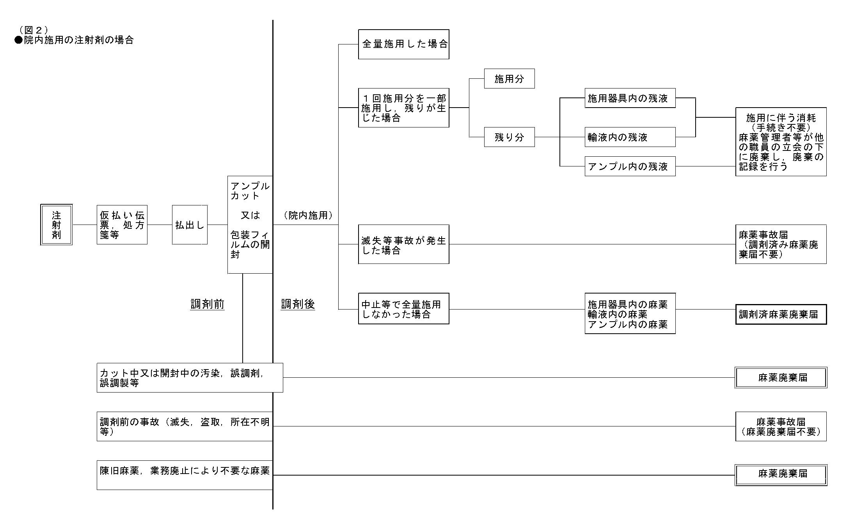
誤調製の場合のフロー

Slide 56
違反例 2
麻薬管理者未設置
＜経緯＞
複数名麻薬施用者が従事する病院において，麻薬管理者が退職するにあたり，退職までの期間に新たな麻薬管理者を設置しなかった。 また，麻薬管理者不在期間中に麻薬を施用した。
2人以上の麻薬施用者が診療に従事する麻薬診療施設の 開設者は，麻薬管理者1人を置かなければならない。
麻薬管理者は当該麻薬診療施設において施用し，若しくは施用のため交付する麻薬を管理しなければならない。
（麻向法 第33条違反）
＜対応＞
指導を行い，始末書を徴収。
※注意※
院外処方のみの麻薬業務所も該当する。

Slide 57
違反例 3
麻薬不正譲渡・譲受
＜経緯＞
麻薬小売業者（薬局）において，麻薬診療施設の依頼（麻薬の在庫不足）により麻薬を譲渡した。それに伴い，麻薬診療施設も麻薬を譲受した。
麻薬小売業者は，麻薬処方せんを所持する者以外の者に麻薬を譲り渡してはいけない。
麻薬診療施設の開設者は，第24条の規定により禁止される麻薬の譲渡の相手方となってはいけない。
（麻向法 第24条違反（薬局）及び第26条違反（診療施設））
＜対応＞
指導を行い，各々から始末書を徴収。

Slide 58
違反例 4
麻薬不正所持
＜経緯＞
麻薬施用者が１名の診療所において，麻薬施用者免許を取得していた医師が異動した。当該診療所は麻薬業務所でなくなったため，所有している麻薬を50日以内に譲渡，廃棄等しなければならないところ，50日を超えて所持していた。
第三十六条 麻薬診療施設の開設者は、麻薬診療施設が麻薬診療施設でなくなつたときは、十五日以内に、麻薬診療施設の開設者にあつては都道府県知事に、現に所有する麻薬の品名及び数量を届け出なければならない。
２ 前項の規定により届け出なければならない者については、これらの者が届出事由の生じた日から五十日以内に、同項の麻薬を麻薬営業者、麻薬診療施設の開設者又は麻薬研究施設の設置者に譲り渡す場合に限り、その譲渡し及び譲受けについては、第十二条第一項、第二十四条第一項及び第二十六条第三項の規定を適用せず、また、これらの者の前項の麻薬の所持については、同期間に限り、第十二条第一項及び第二十八条第一項の規定を適用しない。
（麻向法 第36条第２項違反）
＜対応＞
指導を行い，始末書を徴収。所持していた麻薬は国庫帰属として処理。

Slide 59
麻薬等事故届状況
令和６年（令和６年１月～令和６年12月）
破損・・・落下等
手術室，薬局等で発生
37
流失・・・点滴漏れ等
主に病棟で発生
事
故
件
数
18
13
所在不明・・・紛失等
9
その他・・・誤投与，誤廃棄等
原因が明らかなもの以外は事故調査を行います。
Ｒ５ 事故件数 61 その他 ７（誤投与２，誤廃棄１，誤調剤１，誤施用２，
期限切れ麻薬投与１）
Ｒ６ 事故件数 77 その他13（誤投与３，誤廃棄４，誤調剤４，
期限切れ麻薬投与２）

Slide 60
麻薬事故事例（１）
所在不明（紛失）
１）フェンタニル注射液+生理食塩水の施用残液が麻薬管理者に返
却がなく，病棟に確認したところ，紛失が発覚した。
（病棟スタッフは，通常の医薬品と同じ取り扱いで廃棄した可能
性がある。また，外見から麻薬が含まれていると判別できない状
態で保管していた。）
２）入院患者にフェントステープ４mgを貼付したが，７時間後確認し
たところ，貼付されていないことに気づいた。（ベッド周辺，寝衣や
シーツ，ゴミ箱など探したが，発見に至らなかった。）
誤投与
１）入院患者Aに同姓の入院患者Bの麻薬を服用させてしまった。
麻薬の取扱いに関するマニュアル（手順書）を作成し，手順書に添った業務の実施と適切な麻薬の取扱いをお願いします。

Slide 61
麻薬事故事例（２）
誤廃棄
１）期限切れの麻薬を県職員の立会なしに廃棄した。
２）バイアルを破損し，回収できたものを県職員の立会なしに廃棄した。
アンプル製剤の場合
調剤前の事故
（滅失・盗取・所在不明等）
麻薬事故届
（麻薬廃棄届不要）
バイアル製剤の場合
回収可
麻薬廃棄届
調剤中の汚染，誤調剤等調剤前の事故
回収不可
麻薬事故届
（麻薬廃棄届不要）
バイアル製剤の場合，調剤前・調剤中に事故が生じ，回収できたものについては，麻薬廃棄届により，県職員立会いのもと，廃棄しなければなりません。

Slide 62
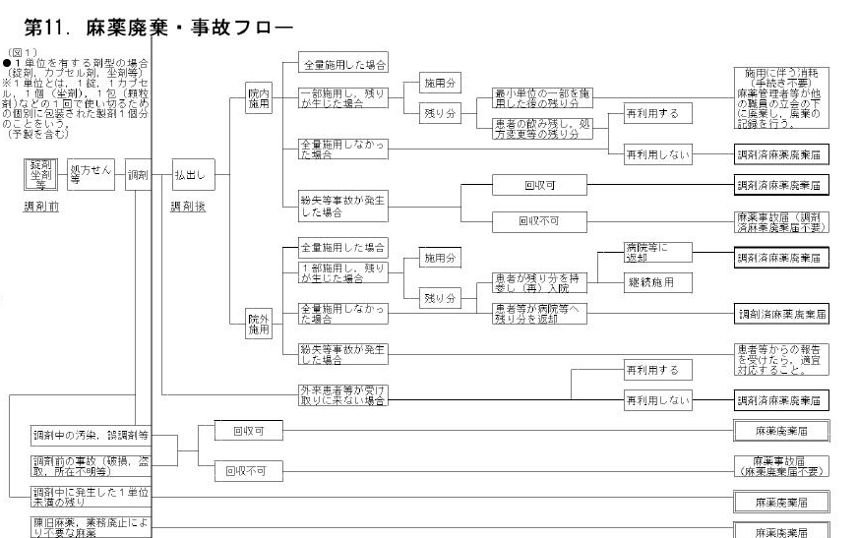
廃棄フローチャート（マニュアル）
※各フローチャートをご確認ください。 判断に迷う場合は，薬務課又は管轄の保健所にご連絡ください。

Slide 63
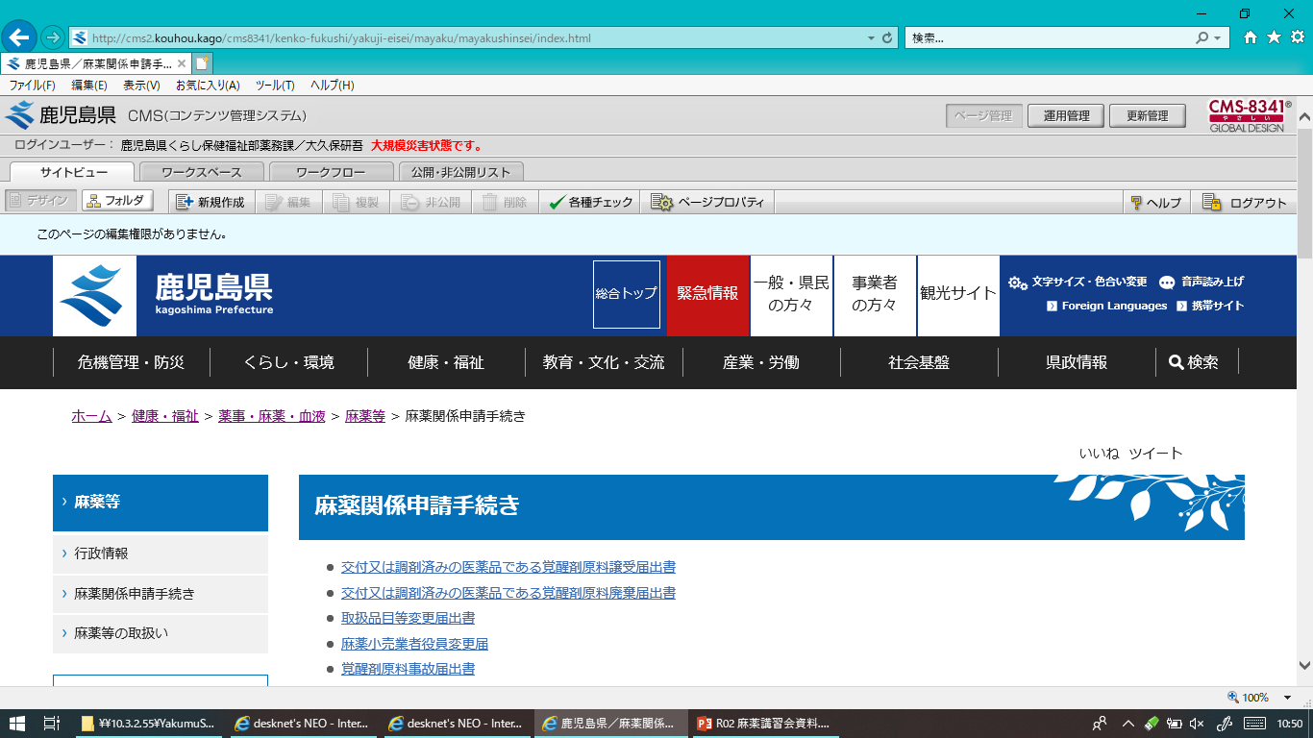
各様式について
鹿児島県ホームページでダウンロード可能です
鹿児島県ホームページ （http://www.pref.kagoshima.jp/）
↓
（事業者の方々）健康・福祉
↓
薬事・麻薬・血液
↓
麻薬等
↓
麻薬関係申請手続き

Slide 64
電子申請システム（１）
①電子申請システムとは
電子申請システムは，県民や企業の方々が，これまで郵便や窓口で提出していた県に対する各種申請・届出などを，インターネットを利用して，自宅や職場から，いつでも行えるようにしたものです。
②本システムで申請・届出可能なもの
麻薬・向精神薬 | 覚醒剤原料
残余麻薬届 | 覚醒剤原料事故届出書
残余麻薬譲渡届 | 業務廃止等に伴う覚醒剤所有数量報告書
調剤済麻薬廃棄届 | 業務廃止等に伴う覚醒剤原料譲渡報告書
麻薬卸売業者半期届 | 交付又は調剤済みの医薬品である覚醒剤原料譲受届出書
 | 交付又は調剤済みの医薬品である覚醒剤原料廃棄届出書
向精神薬事故届 | 指定失効等に伴う覚醒剤原料所有数量報告書
 | 指定失効等に伴う覚醒剤原料譲渡報告書
 | 取扱品目等変更届出書

Slide 65
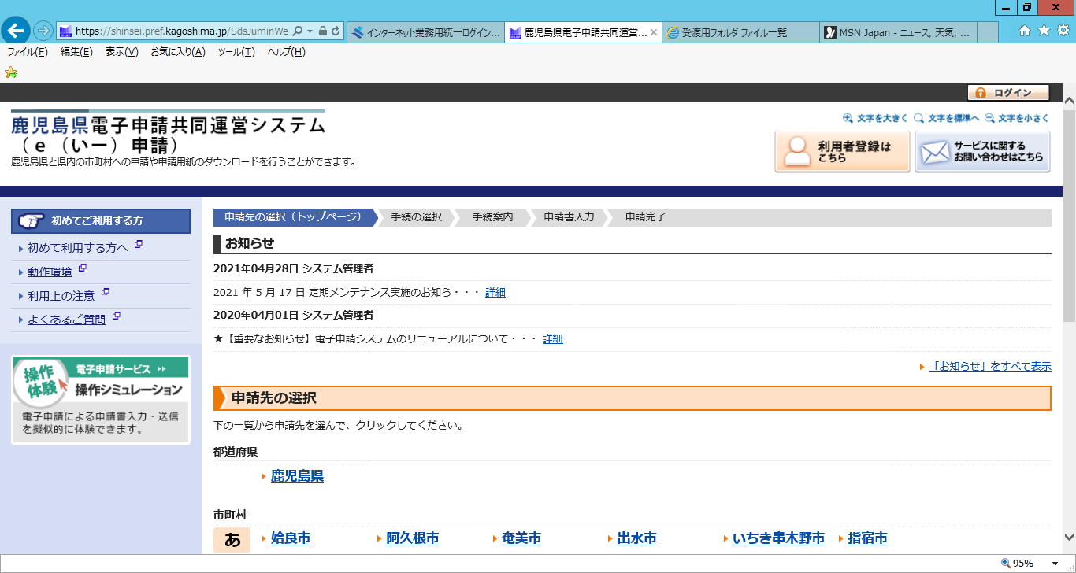
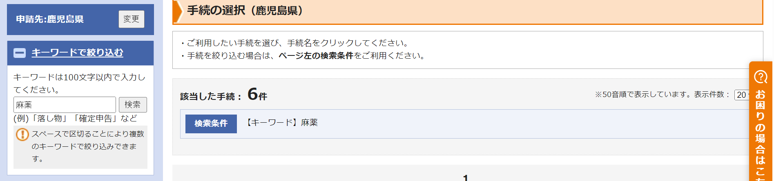
電子申請システム（２）
③ご利用方法
１）麻薬事務所毎に利用者登録し，IDを取得してください。
３）「鹿児島県」をクリックしてください。
２）IDとパスワードを入力し，ログイン
してください。
４）キーワード検索で「麻薬」等入力してください。

Slide 66
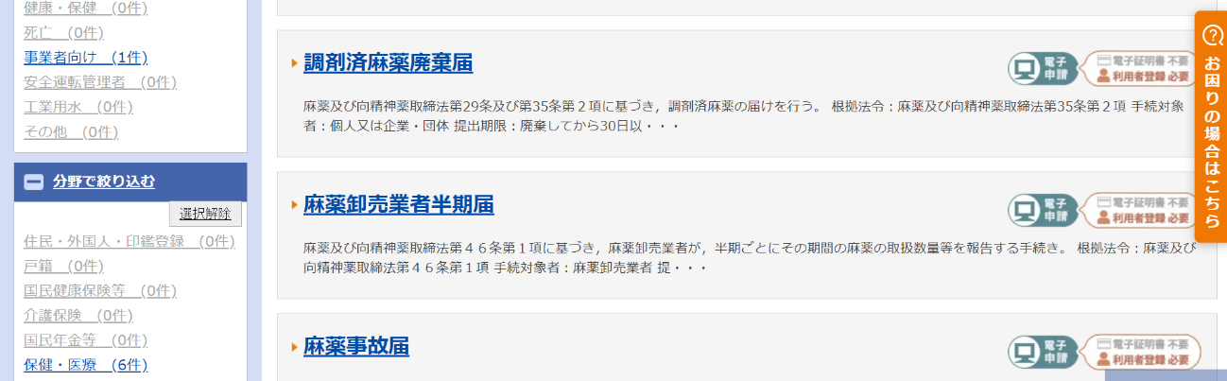
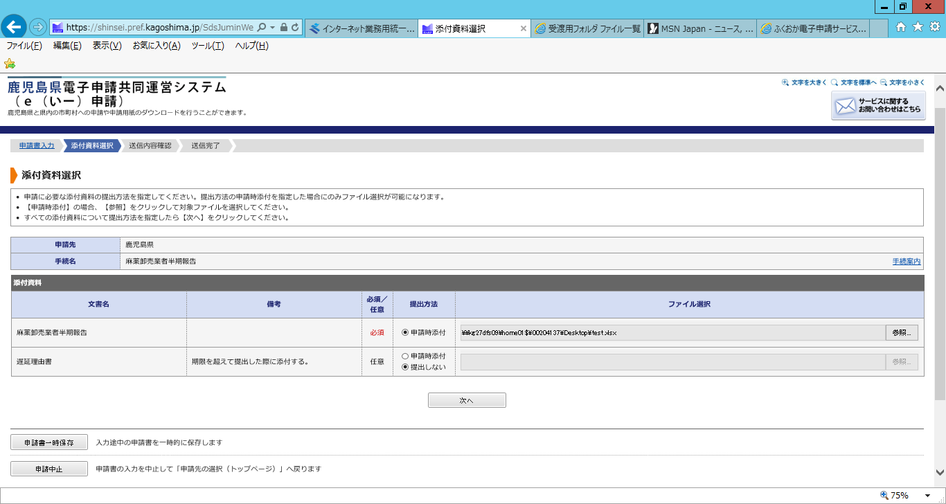
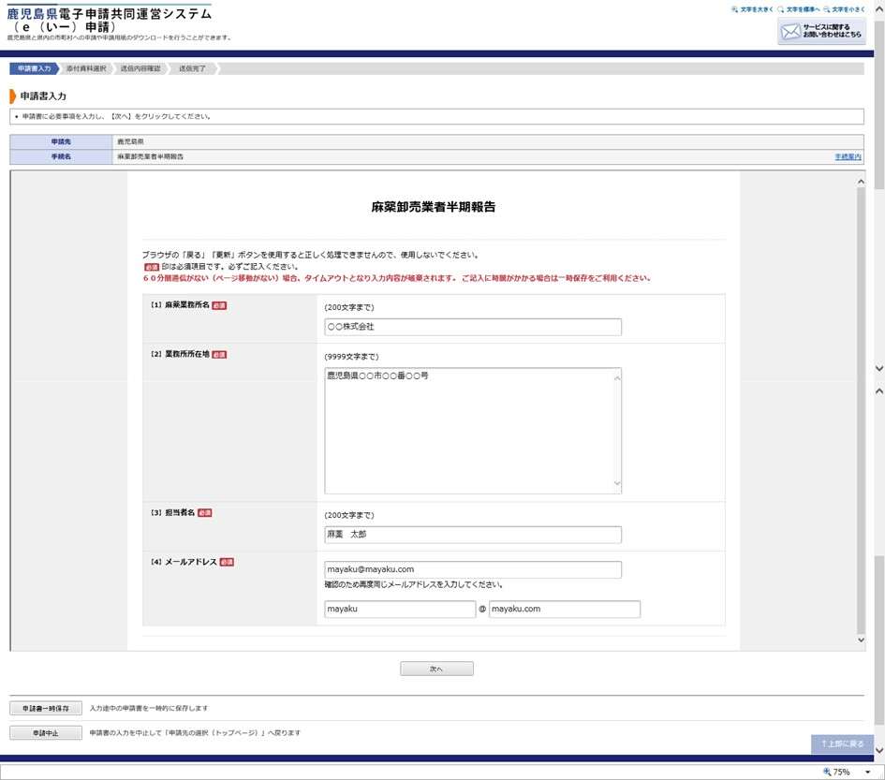
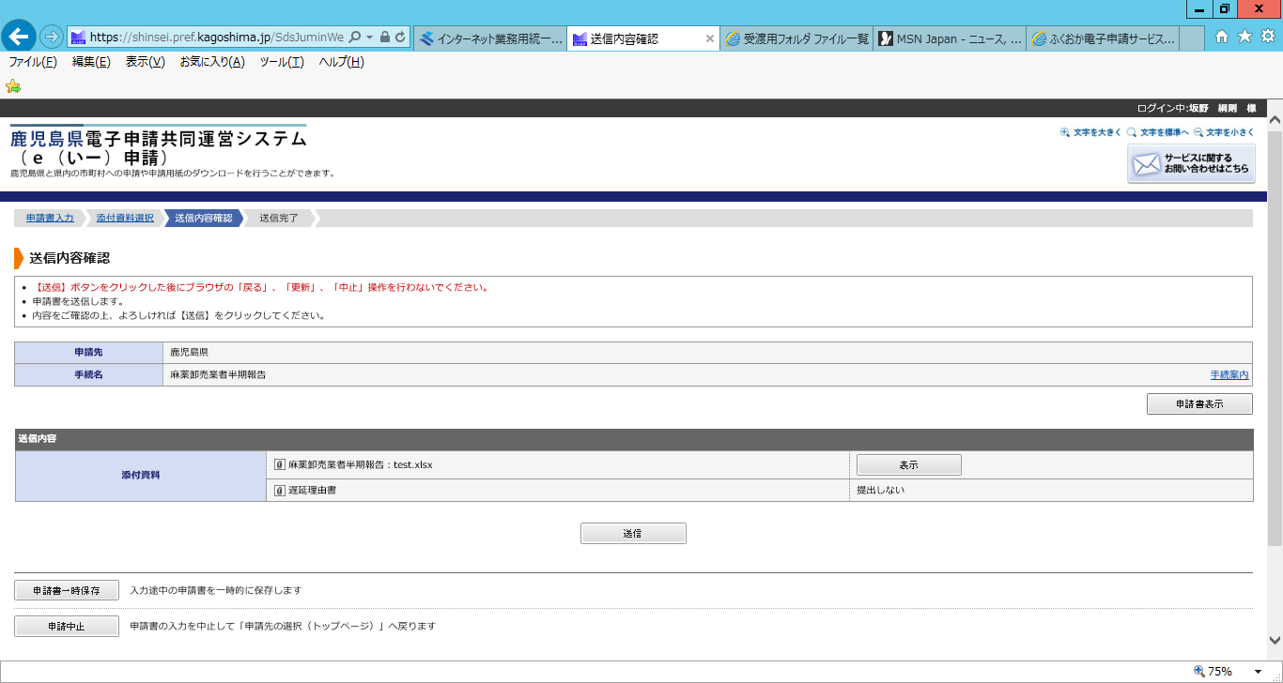
電子申請システム（３）
５）申請または届出を選択してください。
（例 麻薬卸売業者半期届）
７）作成した麻薬卸売業者半期報告書（Excelファイル）をアップロードしてください。
必要に応じて遅延理由書を添付してください。
ファイル添付のほか，本システムに必要事項を直接入力し，提出できるものもあります。（調剤済麻薬廃棄届等）
２）IDとパスワードを入力し，ログイン
してください。
６）申請画面で必要事項を入力し，「次へ」をクリックしてください。
８）不備がなければ「送信」を押してください。
９）送信後，受付番号が入った「受付票」を印刷できるようになりますので，適宜保管してください。

Slide 67
ご清聴ありがとうございました

